Slide 1
模板方法模式
設計
模式
责任链模式
Chain of Responsibility
&
Template Method

Slide 2
待解决问题 其一
把 大象 装冰箱里
?
分几步

Slide 3
待解决问题 其二
把 长颈鹿 装冰箱里
?
分几步

Slide 4
待解决问题 其三
把 XXX 装冰箱里
?
分几步

Slide 5
如何
改良
?

Slide 6
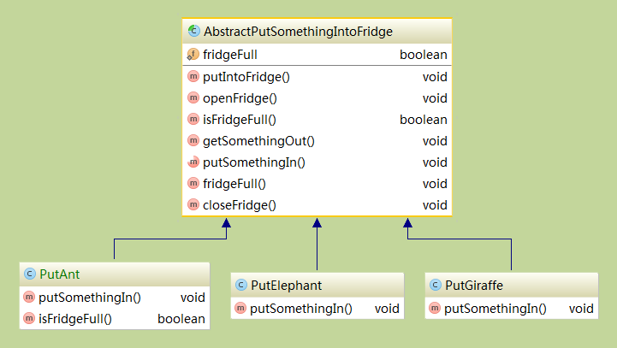
模板方法模式

Slide 7
模板方法模式使得子类可以
不改变一个算法的结构即可
重定义该算法的某些特定步
骤。
定义一个操作中算法的框架，
将一些步骤延迟到子类中。
模板方法模式

Slide 8
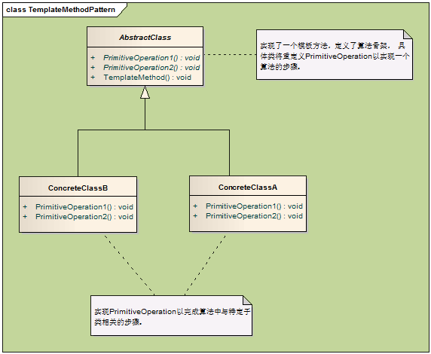

Slide 9
AbstractList…
jdbcTemplate, hibernateTemplate…
…

Slide 10
待解决问题 其四
动物运动会
?
哪个 动物没来

Slide 11
待解决问题 其五
黑猫警长
?
该如何 破案

Slide 12
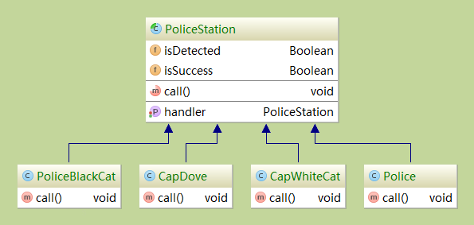
责任链模式

Slide 13
很多对象由每一个对象对其
下家的引用而连接起来形成
一条链
请求在这个链上传递，直到
链上的某一个对象决定处理
此请求。客户端并不知道链
上的哪一个对象最终处理这
个请求
责任链模式

Slide 14
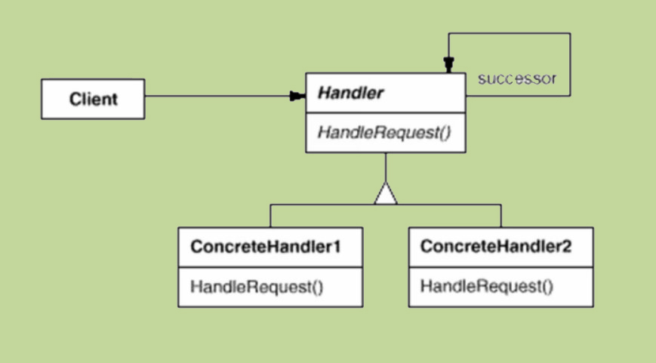

Slide 15
js事件响应
tomcat的Filter
…

